Slide 1
nazar 3.1
Внимание по твоим правилам
Web · Chrome Extension · Mobile PWA
National Founder Cup Shymkent 2026 · Digital Economy & Future Tech
01
Notes:
Кейс №4 The Attention Economy. National Founder Cup Shymkent 2026. По условиям из условия.txt. Основной продукт работает без AI API.

Slide 2
Один студент. Одна боль.
Открывает ноутбук, чтобы учиться.
Автоматически переключается
на привычные сайты —
и замечает это слишком поздно.
02
Notes:
Сценарий пользователя из задания. Интервью, размер рынка и процент эффекта не измерялись.

Slide 3
Nazar Decision
После выбранного бюджета — осознанное решение:
Вернуться к задаче
Разрешить сайт на 5 минут
Нужен до конца сессии
Подробнее
Прошлые интервалы остаются неизменными.
03
Notes:
Реализованы expiry и журнал. Shared decide/settle и MV3 worker/popup. Ручной Chrome-прогон ещё требуется.

Slide 4
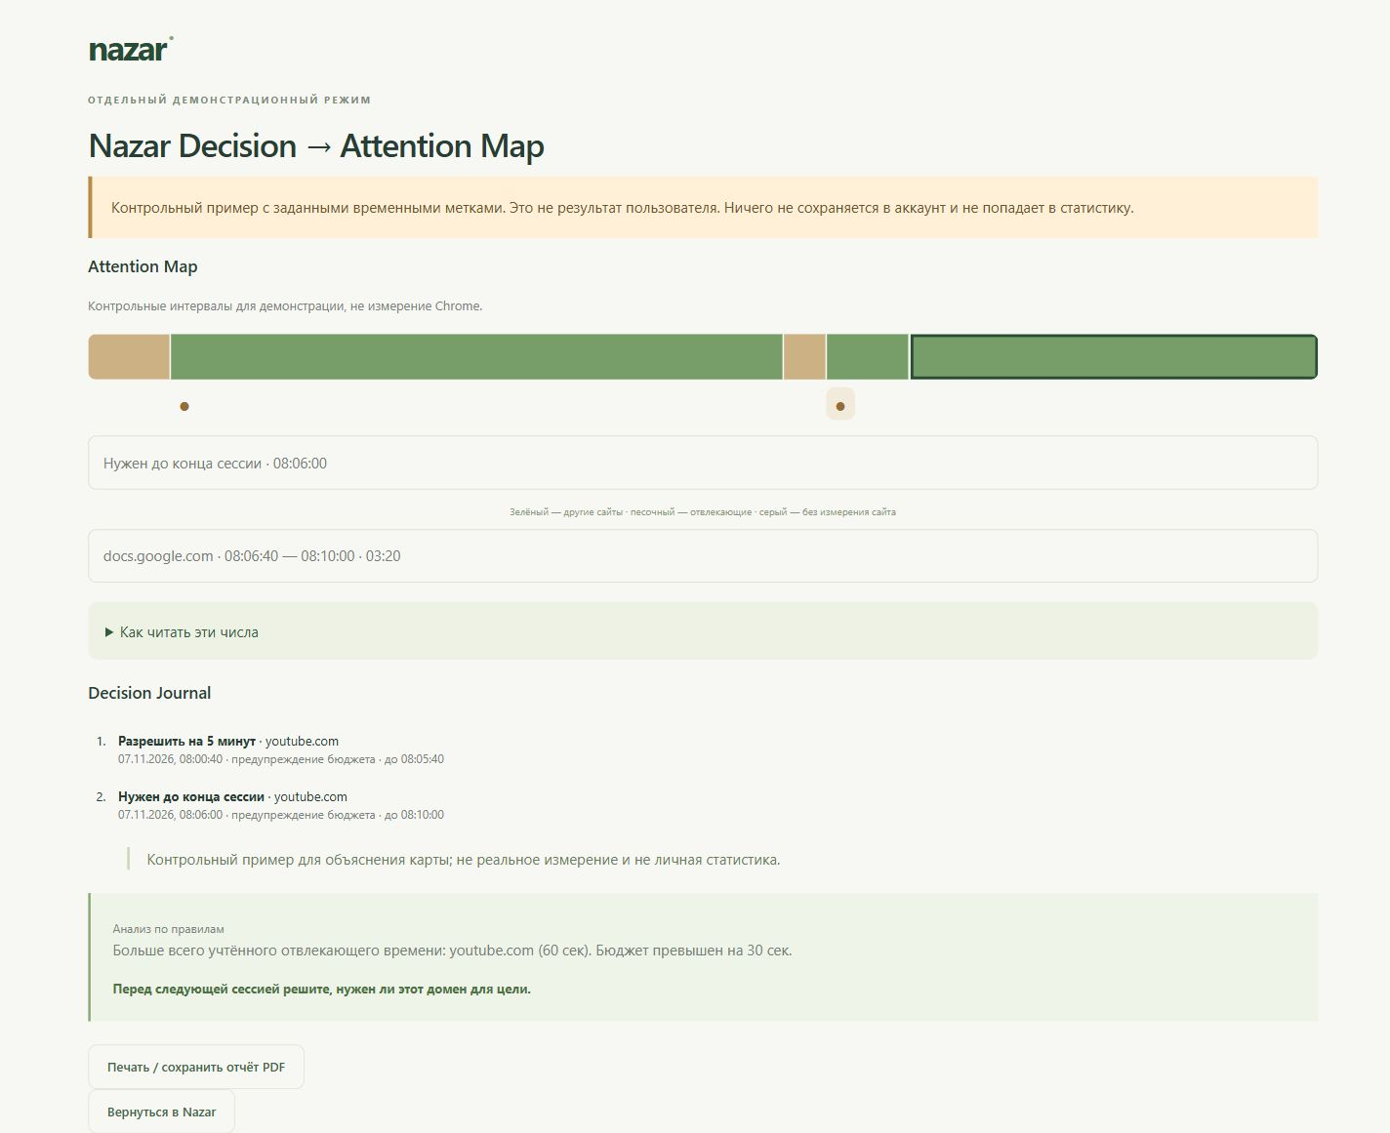
Attention Map и Decision Journal
Контрольный пример: не измерение пользователя и не личная статистика
04
Notes:
Реальный скриншот локального работающего /#demo. Временные метки заданы для объяснения. Никаких записей в аккаунт/статистику.

Slide 5
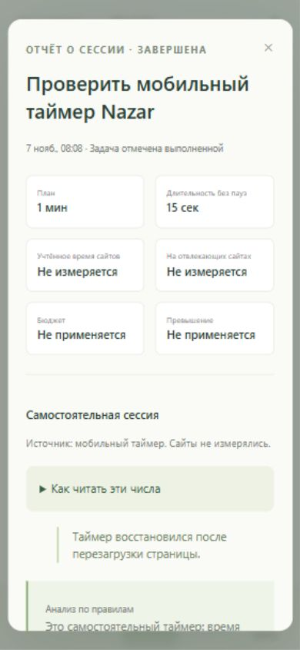
Честный отчёт о сессии
Реальная тестовая
мобильная сессия
15 секунд до завершения.
После reload остаток восстановился.
Результат появился в аккаунте.
Сайты не измерялись —
это прямо указано в отчёте.
05
Notes:
Локальная отдельная SQLite browser-v31.db. Настоящие браузерные действия: таймер/reload/заметка/самоотметка/sync. Мобильные секунды не являются измерением чужих приложений.

Slide 6
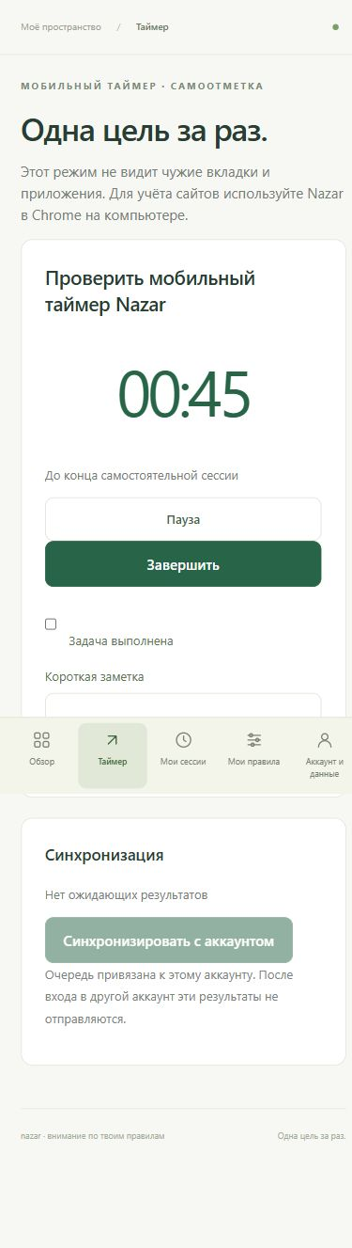
Web, Chrome и мобильная PWA
Компьютер + Chrome
Измеренные интервалы активных сайтов,
контекстные решения и отчёты.
Мобильная PWA
Аккаунт, правила, отчёты, личный таймер.
Без мониторинга других приложений.
06
Notes:
Manifest, SW, icons 192/512/maskable, safe-area и bottom nav реализованы. Физическая установка на телефон и публичный HTTPS ещё не проверены.

Slide 7
Архитектура и постоянное хранение
Web / PWA / Chrome → единый Express API
Общие контракты Zod и TypeScript
Local: SQLite, существующие данные сохранены
Production: подготовлен PostgreSQL + Vercel Node API
Перед SQLite-миграцией — проверенный ZIP backup.
07
Notes:
Отдельные Prisma schema/client/migrations. Реальная проверка PostgreSQL 18 пройдена в временном локальном кластере. Cloud deployment/перенос личных данных не выполнялись.

Slide 8
Приватность и надёжность
Argon2id · HttpOnly/Secure cookie · хеши токенов
Cookie сайта не передаётся в расширение
Очередь привязана к аккаунту и устройству
Повтор PUT не создаёт второй отчёт
API и личные отчёты не кешируются PWA
Экспорт JSON/CSV, отзыв устройства, удаление данных
08
Notes:
HTTP/SQLite и PostgreSQL проверяют реальные API. Origin/CSRF/pairing сохранены. Rate limit общий в БД, не память отдельной Functions.

Slide 9
Фактические проверки
19 автоматических тестов прошли
Чистый npm ci → миграции → typecheck → сборка
Настоящие SQLite + HTTP и PostgreSQL 18
Браузер: таймер, reload, sync, мобильный отчёт
Decision expiry, deadline, owner isolation, pairing, PWA cache
09
Notes:
Подробности docs/test-report.md. Публичные HTTPS проверки и физическая установка не выполнялись: требуется Vercel team grant.

Slide 10
Экономика — проверяемая гипотеза
Бесплатные базовые сессии.
Платные расширенные личные отчёты.
Социальные показатели:
соблюдение собственного бюджета,
завершённые сессии,
самоотмеченное выполнение задачи.
10
Notes:
Спрос, выручка, интервью и эффект на здоровье/оценки не заявляются. Платежей в MVP нет. Hobby только для личного некоммерческого использования.

Slide 11
Что осталось перед публичным демо
Подтвердить доступ Vercel к team amin-038b
Затем: отдельный Nazar → Postgres → preview → production
Конфигурация и проверяемые сборки подготовлены
Следом: испытания со студентами, Android/iPhone, RU/KZ
Публичный URL не выдуман. Qarnaq Academy не изменён.
11
Notes:
Vercel API 403 missing team grant; CLI loggedIn:false. Проект, имя и публичный адрес не созданы/не подтверждены. Следующий шаг — authorize_team_access.

Slide 12
Команда и сдача
Команда: заполнить реальные имена, роли и контакты
До 9 ноября 2026, 23:59:
код в назначенный репозиторий hackathon.kz,
PDF pitch и доступное live-демо или открытое видео.
README · docs/deployment.md · docs/demo-script.md
12
Notes:
Состав команды, видео, Git-история и даты авторства не фабриковались. Инструменты AI в разработке указаны в provenance.

